Slide 1


Slide 2
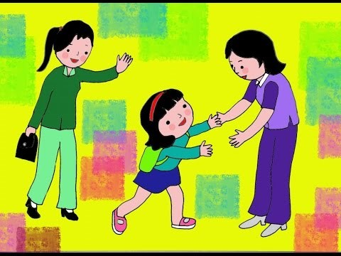
Buổi sáng con chào mẹ Chạy đến ôm cổ cô

Slide 3
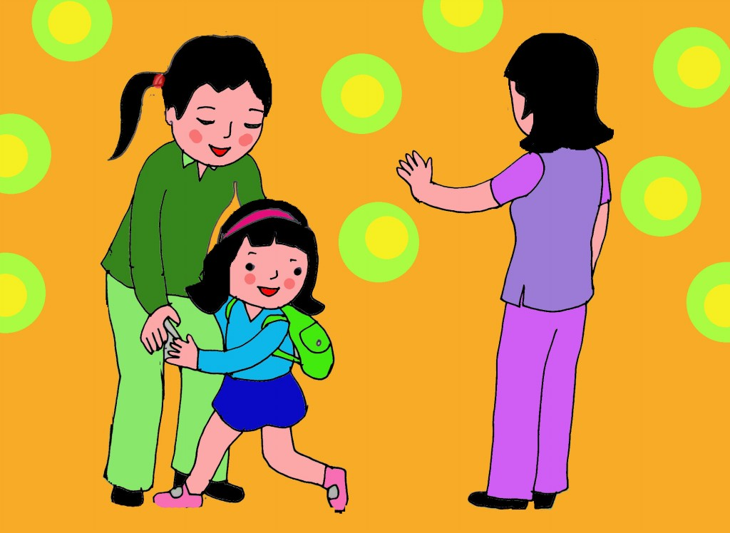
Buổi chiều con chào cô Rồi sà vào lòng mẹ

Slide 4
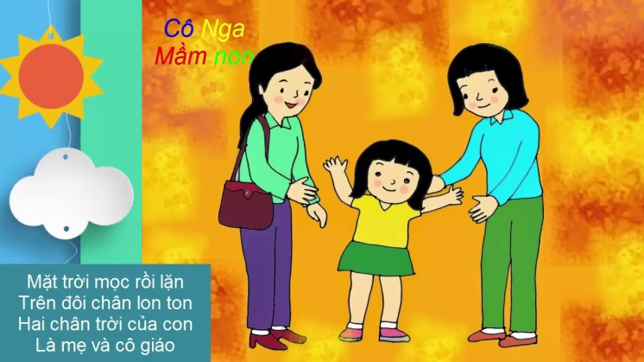
Mặt trời mọc rồi lặng Trên đôi chân lon ton Hai chân trời của con Là mẹ và cô giáo

